Slide 1
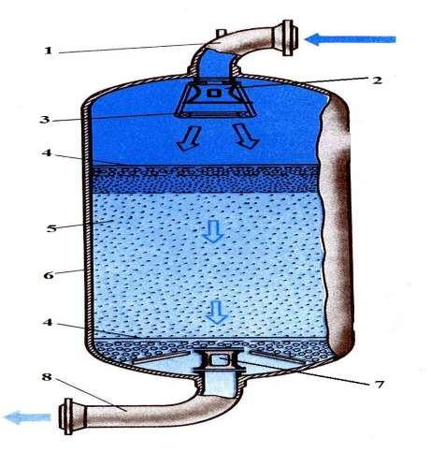
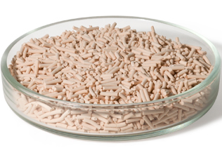
ЛОЙИХА НОМИ | КИМЁВИЙ РЕАГЕНТЛАР ИШЛАБ ЧИҚАРИШНИ МАХАЛЛИЙЛАШТИРИШ
Техник талаблар | Газни қуритиш учун Цеолит моддаси
Лойихани амалга ошириш муддати | 2020-2021 й.
Жорий йилда импорт хажми | 0,8 млн. АҚШ долл.
Махаллийлаштириш даражаси | 60% кам эмас.
Янги иш ўринлари сони | 5 киши.

Slide 2
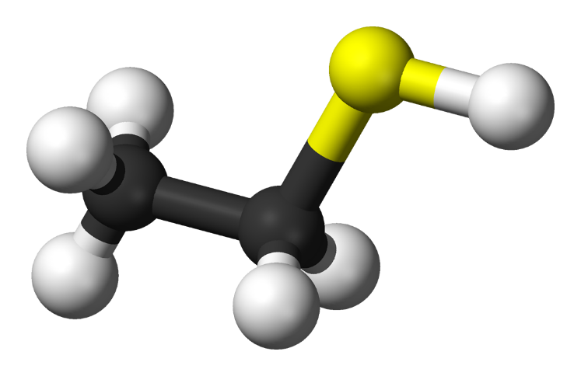
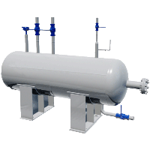
ЛОЙИХА НОМИ | КИМЁВИЙ РЕАГЕНТЛАР ИШЛАБ ЧИҚАРИШНИ МАХАЛЛИЙЛАШТИРИШ
Техник талаб | Одорант (этилмеркаптан)
Лойихани амалга ошириш муддати | 2020 й.
Жорий йилда импорт хажми | 0,5-0,7 млн. АҚШ долл.
Махаллийлаштириш даражаси | 60% кам эмас.
Янги иш ўринлари сони | 10 киши.

Slide 3
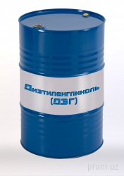

ЛОЙИХА НОМИ | КИМЁВИЙ РЕАГЕНТЛАР ИШЛАБ ЧИҚАРИШНИ МАХАЛЛИЙЛАШТИРИШ
Техник талаблар | Газни қуритиш учун Диэтиленгликоль моддаси
Лойихани амалга ошириш муддати | 2020-2021 й.
Жорий йилда импорт хажми | 0,2 млн. АҚШ долл.
Махаллийлаштириш даражаси | 60% кам эмас.
Янги иш ўринлари сони | 5 киши.

